Slide 1
Chap11. 물리적 설계의 개요
데이터베이스 구축과정
성능을 위한 테이블 구성
성능을 위한 DBMS 의 구성요소-인덱스
성능을 위한 DBMS 의 구성요소-뷰
성능을 위한 DBMS 의 구성요소-저장된프로시져/함수
성능을 위한 DBMS 의 구성요소-시퀀스

Slide 2
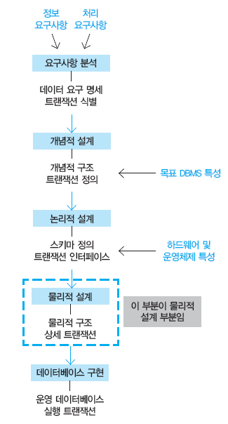
1. 데이터베이스 구축 과정
물리적 설계시 고려사항
응답시간 최소화
저장 공간의 효율화
트랜잭션 처리량

Slide 3
2. 성능을 위한 테이블 구성
테이블의 종류
정규 테이블
가장 일반적으로 사용되는 기본 테이블
파티션 테이블
하나 이상의 파티션을 가지며 각 파티션은 지정된 범위의
키값을 갖는 행들을 저장
클러스터 테이블
지정된 클러스터 키 칼럼값의 순서대로 행을 저장시키는 방법
IOT
IOT는 모든 테이블 데이터를 B-트리 구조로 저장

Slide 4
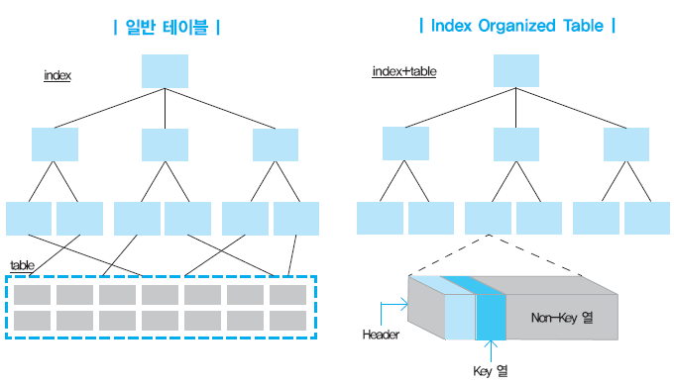
2. 성능을 위한 테이블 구성
테이블의 종류별 저장 구조 (Storage) 및 성능
일반 테이블과 IOT

Slide 5
2. 성능을 위한 테이블 구성
테이블의 종류별 저장 구조 (Storage) 및 성능
일반 테이블과 IOT 비교
일반 테이블 | IOT
유일 식별자 또는 ROWIF로 식별 | 기본키로 식별
암시적 ROWID 여러 인덱스 지원 | ROWID 없음
FTS시 Random하게 Return | FTS시 기본키 순서로 Return
유일 제약 조건 허용 | 유일 제약 조건 허용하지 않음
인덱스와 테이블로 구분됨 | 인덱스 구조를 가진 테이블임

Slide 6
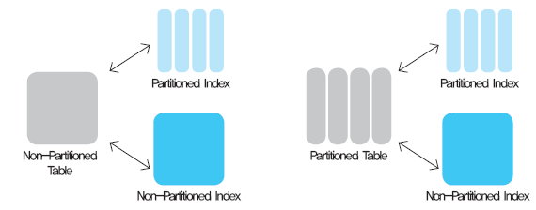
2. 성능을 위한 테이블 구성
테이블의 종류별 저장 구조 (Storage) 및 성능
파티션(Partition)

Slide 7
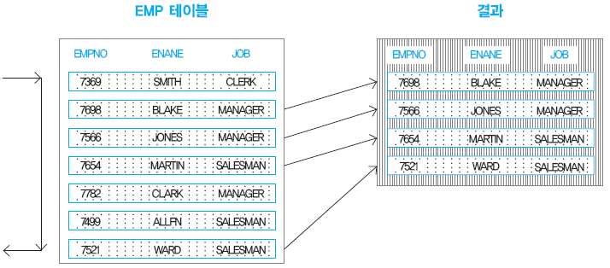
3. 성능을 위한 DBMS 구성요소 -인덱스
자료 검색 방법
FTS(Full Table Scan) 방법

Slide 8
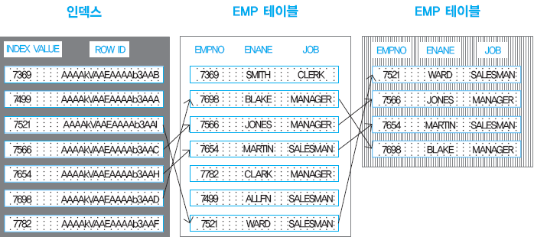
3. 성능을 위한 DBMS 구성요소 -인덱스
자료 검색 방법
인덱스 스캔 방법

Slide 9
3. 성능을 위한 DBMS 구성요소 -인덱스
인덱스의 종류 - 논리적 구분에 따른 인덱스
한 개의Single 컬럼 인덱스와 결합Composite 인덱스
유일한Unique 인덱스와 Non-Unique 인덱스
함수기반Function-based 인덱스

Slide 10
Chap13. 성능 고려한 물리적 설계 데이터베이스 구축
성능을 위한 선행 조건
반정규화를 통한 성능향상
PK (Primary Key) 작성
데이터베이스 구축

Slide 11
1. 성능을 위한 선행 조건
성능을 위한 데이터베이스 정규화
데이터베이스의 정규화에 따른 성능 향상 효과
인덱스를 활용한 성능 향상
좁게 구성한 인덱스
클러스터 인덱스 사용
값의 행 유일성 검사
성능 저하를 분석하는 방법들

Slide 12
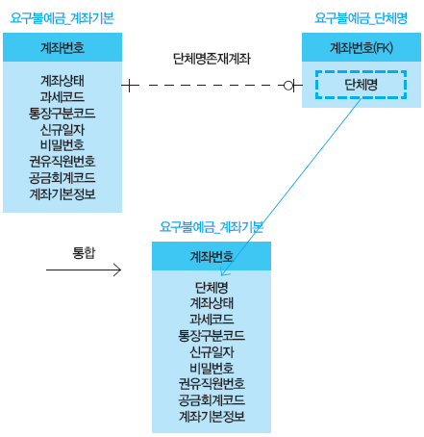
2. 반정규화를 통한 성능향상
테이블 통합 기준
동일한 기본키를 갖는 테이블의 통합

Slide 13
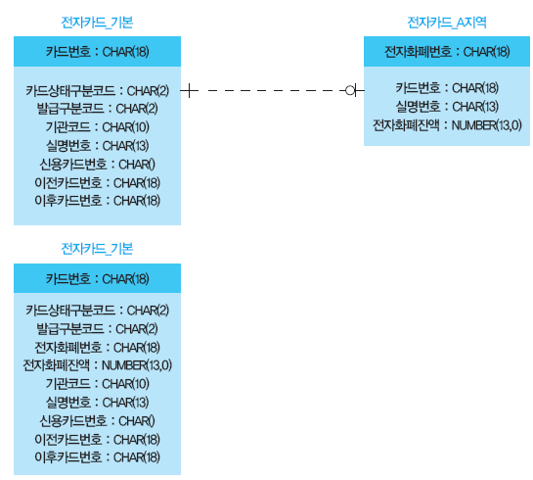
2. 반정규화를 통한 성능향상
테이블 통합 기준
관계가 1:1이고, 식별자가 다른 테이블을 구별하는 식별자

Slide 14
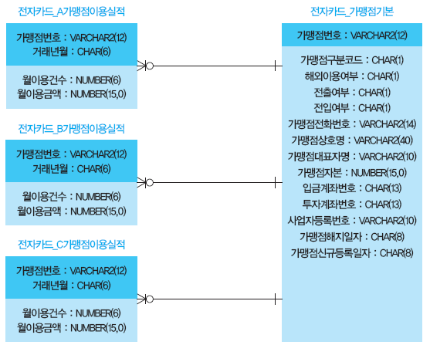
2. 반정규화를 통한 성능향상
테이블 통합 기준
의미가 유사하거나 속성의 성격이 비슷한 테이블의 통합

Slide 15
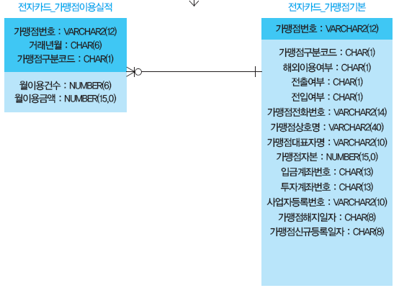
2. 반정규화를 통한 성능향상
테이블 통합 기준
의미가 유사하거나 속성의 성격이 비슷한 테이블의 통합

Slide 16
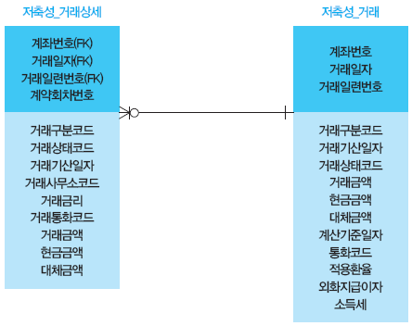
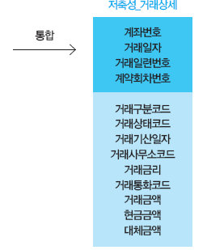
2. 반정규화를 통한 성능향상
테이블 통합 기준
둘 이상의 테이블이 자주 사용될 경우의 통합

Slide 17
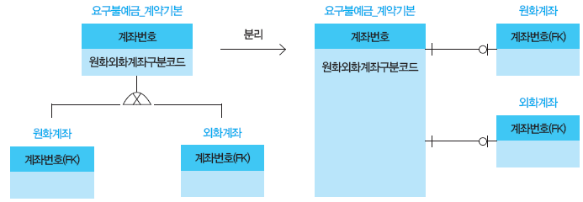
2. 반정규화를 통한 성능향상
테이블 분리 기준
Object Type의 컬럼이 존재하는 테이블
컬럼의 수가 많은 경우
기간에 따른 수평분할
시스템과 데이터의 안정성을 위하여
보안을 위하여
수직 분할

Slide 18
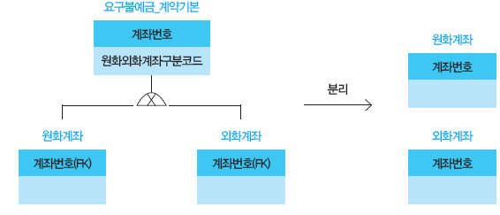
2. 반정규화를 통한 성능향상
테이블 분리 기준
수평 분할

Slide 19
3. PK (Primary Key) 작성
PK (Primary Key)의 특징
PK는 값이 변경되지 않는 컬럼
PK는 최소한의 컬럼으로 구성
유일성 보장
모든 사용자 접속 가능
PK (Primary Key)의 순서
검색시 자주 사용되는 순서대로 지정
분포도가 좋은 컬럼순으로 배열
부모로부터 이전 받은 FK는 부모의 PK순서와 동일하게

Slide 20
3. PK (Primary Key) 작성
PK (Primary Key)의 작성 예
schedule_t
검색 내용 : K-리그 삼성PAVV 경기일정을 경기장, 경기일자순으로 정렬하여 출력
WHERE 조건 : 삼성PAVV배 → gubun = ‘S’
조회 칼럼 : gubun, stadium_id, sche_date
참고사항 : gubun, stadium_id, sche_date 순으로 자료 정렬
위의 조건으로 검색을 자주 할 때 PK 컬럼의 순서는 gubun + stadium_id + sche_date 순으로 구성

Slide 21
3. PK (Primary Key) 작성
PK (Primary Key)의 작성 요령
데이터 타입은 가변길이 타입으로 SQL> SELECT * FROM 사원 WHERE NAME = ‘홍길동’;
SQL>SELECT * FROM 사원 WHERE RTRIM(NAME)=‘홍길동’;
검색 조건으로 사용되는 컬럼은 배제

Slide 22
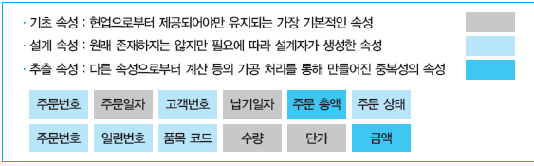
4. 데이터베이스 구축
물리적 구조 전환
논리 모델인 ERD를 테이블간 관계도로 전환
테이블간 관계도 이외의 기타 데이터베이스 관련 사항 설계
분산 데이터베이스 설계를 고려
테이블의 정의
엔티티를 테이블로 전환
속성을 컬럼으로 전환

Slide 23
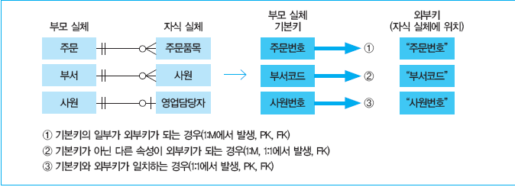
4. 데이터베이스 구축
테이블의 정의
주식별자를 PK로 전환
관계를 외부키로 전환

Slide 24
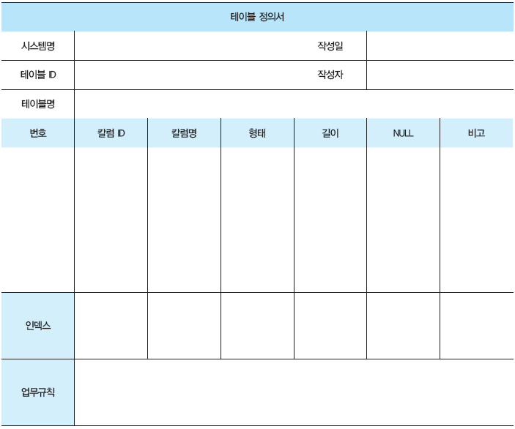
4. 데이터베이스 구축
테이블 정의서 작성

Slide 25
4. 데이터베이스 구축
무결성 규칙의 전환
엔티티 무결성 전환
참조 무결성 전환
자식Child 엔티티 입력 규칙
부모Parent 엔티티 삭제·수정 규칙
도메인 무결성 전환

